Slide 1
X Mounter
Chinese Opendesktop
趙惟倫 <bluebat@member.fsf.org>
2016年5月11日

Slide 2
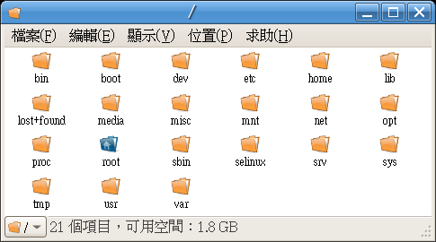
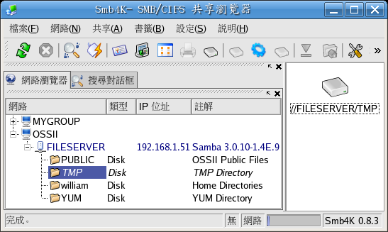
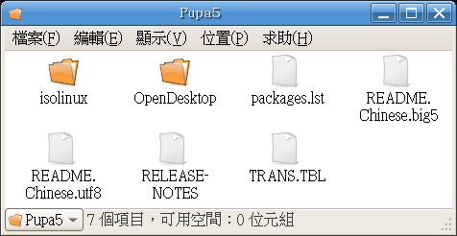

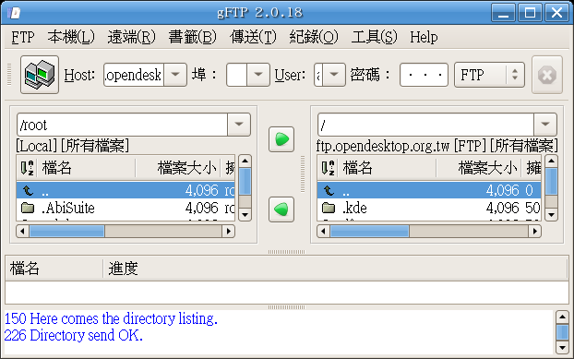
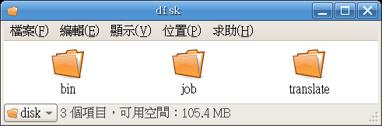
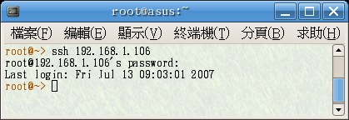
需求
Local
Remote
/
SMB
CD
FTP
USB
SSH

Slide 3

簡介
以ShellScript編寫的「遠端檔案系統掛載程式」
每個掛載位置的資料由單一側寫檔案記錄，具備新增、掛載、編輯、卸載、刪除等功能
圖形化介面採用Xdialog
支援nfs, cifs(smbfs), sshfs, ftpfs
相依於套件nfs-utils, samba-client, fuse-sshfs, curlftpfs
GPL使用授權
https://github.com/chinese-opendesktop/xmounter

Slide 4
側寫檔範例
$HOME/.xmounter/FSTMP
_COMMENT="File Server TMP"
_TYPE="cifs"
_LOCATION="192.168.1.51/TMP"

Slide 5
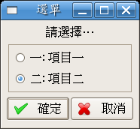
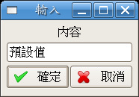
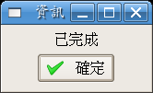

Xdialog
適合shell script呼叫的圖形介面程式
http://xdialog.free.fr/
使用範例
Xdialog --title "資訊" --info "已完成" 0 0 2500
Xdialog --title "輸入" --inputbox "內容" 0 0 "預設值"
Xdialog --title "選單" --radiolist "請選擇…" 0 0 0 "一" "項目一" "off" "二" "項目二" "on"
輸入自stdin；輸出至stderr；取消則回傳非零

Slide 6
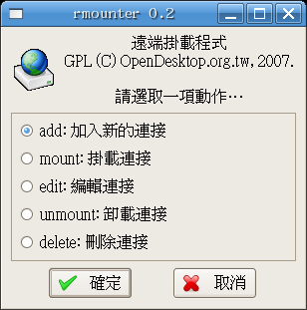
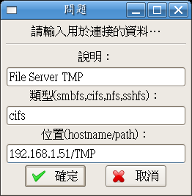
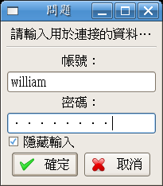
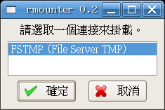

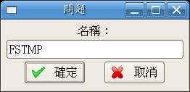
展示
FSTMP

Slide 7
待開發
桌面圖示改為符號連結以避免誤刪
改善sshfs必須在終端機中輸入密碼的問題
增加支援其他遠端檔案系統

Slide 8
謝謝各位
敬請指教
簡報模板：資訊未來大自由(孫賜萍)

